Slide 1
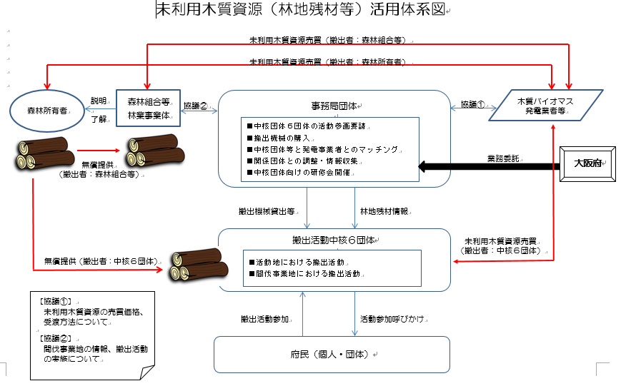
（５）－１
健全な森林を次世代へつなぐ取組み
（５）持続的な森づくり推進事業（未利用木質資源（林地残材等）活用）
【目的】
人工林や里山林で伐採後放置された林地残材（未利用材）の有効活用により森林の健全化を図るため、林業事業体や森林所有者、地域で活動する里山保全活動団体等が林地残材を自ら継続的・安定的に搬出するために必要な仕組みを構築する。
【事業概要】
林業事業体や森林所有者、地域で活動する里山保全活動団体等に対する林地残材搬出用機械等の貸与や搬出された材を活用する木質
バイオマス利用事業者等とのマッチングを行い、林地残材を継続的･安定的に搬出する仕組みづくりを担う事業者を選定し、運営を委託。
○事業主体：大阪府
○受託者 ：特定非営利活動法人 日本森林ボランティア協会
（提案公募により委託先選定）
○契約期間：平成30年1月31日から令和2年3月16日
○搬出活動地：
・NPOやﾎﾞﾗﾝﾃｨｱ団体が里山保全活動を実施している地区
・持続的な森づくり推進事業を実施する地区 等
○事業目標（令和元年度）
・搬出活動参加延べ人数 300人
・搬出活動中核団体数 6団体
【当初事業計画】
《事業の仕組み》
単位：千円
年 度 | 全体計画 | H28 | H29 | H30 | R1
事業費 | 24,722 | 2,851 | 18,071 | 2,400 | 1,400
 | H29 | H30 | R1
参加延べ人数 | 100 | 200 | 300
中核団体数 | 2 | 4 | 6
注）第４回(H29.6.28)にて「仕組み」の構築度合いと「搬出量」が必ずしも連動するものでないことから、
評価指標である搬出量は「事業目標」とし、評価指標を「活動参加人数」と「中核団体数」に変更

Slide 2
（５）－１
（５）持続的な森づくり推進事業（未利用木質資源（林地残材等）活用）効果検証
◆実績検証の結果
●活動中核団体数
●搬出活動参加延べ人数
●事業費（千円）
●搬出材積（㎥）：林内から広場・集積地まで
【事務局団体】
・ＮＰＯ日本森林ﾎﾞﾗﾝﾃｨｱ協会
【活動中核６団体／活動地】
・箕面とどろみの森クラブ（箕面市）
・茨木里山を守る会（茨木市）
・茨木ふるさとの森林つくり隊（茨木市）
・島本森のクラブ（島本町）
・森林ﾎﾞﾗﾝﾃｨｱﾄﾓﾛｽ（河内長野市）
・ｱｸﾞﾘﾌｫﾚｽﾄ永遠の森（千早赤阪村）
 | H28 | H29 | H30 | R1 | 全体 | R2（参考）
計画量 | ― | 2 | 4 | 6 | 6団体 | ―
実績量 | ― | 5 | 5 | 6 | 6団体 | 6団体
達成割合 | ― | 250.0% | 125.0% | 100.0% | 100.0％ | ―
 | H28 | H29 | H30 | R1 | 全体 | R2（参考）
）計画量 | ― | 100 | 200 | 300 | 600人 | ―
実績量 | ― | 75 | 202 | 668 | 945人 | 163人
達成割合 | ― | 75.0% | 101.0% | 222.7% | 157.5% | ―
◆H28 活動（事務局）について
〇ウインチ２台購入、府内４地区にて試行的に
搬出活動を実施
〇大学生対象参加型イベント、府民向け講演会、
林業推進協議会にて
計３回の研修会（活動周知）を実施
◆H29～R1 活動（事務局）について
〇体制づくりのため3ヵ年長期契約
〇林内車6台、ウインチ4台購入しH28購入分と
併せて活動中核団体に貸与
〇現地作業技術指導、研修会の開催
〇中核団体とﾊﾞｲｵﾏｽ利用事業者とのﾏｯﾁﾝｸﾞ及び
林業事業体・森林所有者との調整・情報収集
◆Ｒ2活動について（R3.6事務局へ聞取り）
〇コロナ禍の影響により搬出含め例年通りの
活動ができなかった、R3も同様の可能性あり
〇それでも搬出量が令和元年と変わらない
のは、搬出技術が向上したことによる
 | H28 | H29 | H30 | R1 | 全体
計画量 | 2,851 | 18,071 | 2,400 | 1,400 | 24,722
実績量 | 2,255 | 15,009 | 2,021 | 1,329 | 20,614
執行率 | 79.1% | 83.1% | 84.2% | 94.9% | 83.4％
 | H28 | H29 | H30 | R1 | 全体 | R2（参考）
実績量 | ― | 7 | 19 | 17 | ― | 18
◆自己評価
○事業費の執行率83.4%に対し、搬出活動中核団体数は最終計画数である6団体を確保、搬出活動
参加延べ人数は最終計画数300人に対し668人の参加があり、十分な実績であったと判断できる。

Slide 3
（５）－１
（５）持続的な森づくり推進事業（未利用木質資源（林地残材等）活用）効果検証
◇期待する効果
○未利用材の継続的・安定的な活用の実現
・関係者の理解度の向上
◆検証方法
●意識調査及び確認
・事務局団体、活動中核団体、森林所有者への意識調査
◆事務局団体、活動中核団体、森林所有者への意識調査（R3.5事務局へ聞き取り）
事務局団体 | 事業開始以前から各団体でも材の搬出は行っていたが、「１本担ぎ出し」の形であり、事業により林内車とロープウインチを活用できることで、各団体共に継続的・安定的な搬出活動が行えるようになった。
 | 各団体では本事業による取組みと他の活動を平行して行っており、林地残材等の搬出活動が良い影響（技術力の向上、新しい活動へのきっかけ等）を与えている。
 | 本事業における各団体の取組みの経過・実績を踏まえると、当面は事務局団体の協力も必要と思われるが、木質バイオマス発電業者等への林地残材の搬出の仕組みは、今後も継続して実施していく。
活動参加者（中核団体） | 事業により活用させてもらっている林内作業車やロープウィンチにより、本格的な材の搬出が可能となり、団体の活動にとって助かっている。
 | 材の搬出による森林所有者からの反応も良く、今後もロープウィンチを活用して材の搬出に取組んでいきたい。
 | 搬出活動は里山整備にも役立っており、今後も材の搬出に意欲的に取組みたい。
森林所有者 | 材の搬出が進み丁寧に整備されており、有難い。
 | 今後は、更に別の場所の森林・竹林整備にも協力を求めてゆきたい。
 | 搬出に伴い目に見えて分かるほど良い状態に整備してもらった。所有者、活動団体の両方にメリットがあると感じた。
◆自己評価
○聞取り調査の結果により、事務局団体からは、本事業における活動により各中核団体における搬出活動に
技術等の向上が見られ、また、車両や集積場所の確保などの条件を整備することで、事業終了後も
木質バイオマス事業者へ材の搬出が継続出来る仕組みが作られたことが確認できた。
○中核団体については、3年間の活動を通して、搬出活動への意欲的な姿勢が見られ、未利用材の継続的・安定的
な活用の実施が確認できた。
○森林所有者については、未利用材の継続的安定的な活用への取組みに協力的であることが確認できた。

Slide 4
（５）－１
（５）持続的な森づくり推進事業（未利用木質資源（林地残材等）活用）効果検証
◆事務局団体聞き取り（R3.6）
【持込み・引取り実績（１トン≒１㎥）】
H29 事務局が２トン車を調達し、試行的に1台分（２㎥）の材を持込み
H30 トモロス活動地より、事業者の引取りにより８トン車１台分の材を搬出
H30・R1 箕面とどろみの森クラブの集積地に、島本森のクラブが材を持込み
2団体分の材を合せて、事業者の引取りにより８トン車１台分×2回の材を搬出
【持込みの課題】
①2~4トン車での持込みは、車両レンタル料・ガソリン代等の経費負担が大きいことに加え、現実的に
中核団体内にトラックを運転できる人材がいないことが判明
②軽トラ等の小型車による持込みは、一度の搬出量が少ないため、複数回に分けて運搬をしなけ
ればならず、時間や燃料費の負担が課題となる
【引取りの課題】
①事業者の専用車両（クラップル付き８トン車）で引き取りに来てもらうため、集積地の確保が必要
②１回あたりの搬出量を効率良く稼ぐためには、荷台に合うよう３ｍ材と２ｍ材の組合せが必要

Slide 5
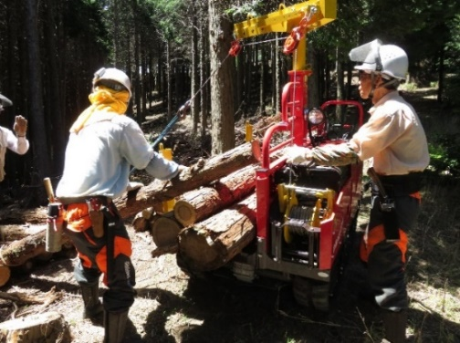
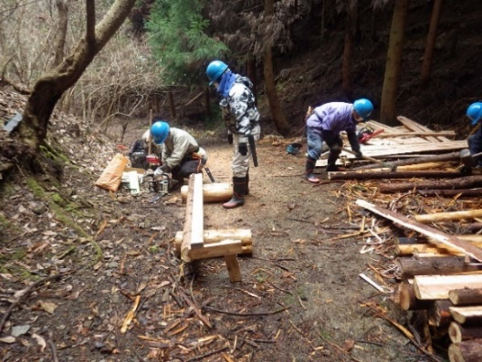
（５）－１
（５）持続的な森づくり推進事業（未利用木質資源（林地残材等）活用）効果検証
【活動収支と活動継続について】
●活動収支
※事業者の引取りにより８トン車１台分の材を出した場合
［収入］買取価格5,000円／㎥×8.0㎥＝40,000円
［支出］引取り料1回当たり20,000円 収支20,000円／回
１㎥当り2,500円
活動1回当たりの搬出量は、コロナ禍で縮小気味の活動が、再び軌道に
乗ってくればコンスタントに1回当たり２㎥程度の搬出が可能とのこと
であり、1回の活動当り約5,000円の収入となる
●年間活動収支
年間10回（20㎥搬出）活動した場合、約5,000円×10回＝50,000円
の収入が見込まれ、燃料費・修理部品代等の年間活動費を賄える
⇒各団体の活動が活性化され、積極的な搬出活動に繋がれば、年間の搬出
活動に係る経費を賄い、搬出活動の仕組みを継続していくことが可能
R2.11.22能勢町妙見山
（箕面とどろみの森クラブ）
R3.03.03島本町大沢
（島本森のクラブ）
◆事業終了後（R3）の搬出活動
●箕面とどろみの森クラブ・島本森のクラブでは、H30・R1同様に共通の集積地に材を持込み、
2団体分の材を合わせて木質バイオマス発電事業者の引取りにより搬出を続ける意向
●トモロスも木質バイオマス発電事業者の引取りによる搬出を再開する意向
⇒事務局が調整し、搬出車両の手配・集積地の確保を行い、中核団体による集積・搬出を継続

Slide 6
（５）－１
（５）持続的な森づくり推進事業（未利用木質資源（林地残材等）活用）効果検証
波及効果
【その他の林地残材等の活用方法について】（R3.6事務局へ聞き取り）
◆R2・R3の取組みについて
●茨木里山を守る会は、拠点を置いている里山センター内に集積地を確保
R2搬出材0.7㎥で薪25束を生産
里山センター内に新たにオートキャンプ場・BBQ施設の併設が検討されており、その施設への
納品を視野に入れている
（試算）薪25束／0.7㎥×300円／束＝7,500円／0.7㎥ …1㎥あたり10,700円
●茨木ふるさとの森林つくり隊は、里山センター内の集積地を使用させてもらい材を搬出
R2搬出材1.0㎥を板材にし活動地の棚を作成、R3は搬出材をどうするか未定
●トモロスは、R2は林業家からの協力依頼を受け、
ヒノキ材78㎥（の一部）の搬出に携わり、実績や技術力のUPに繋げた
R3は通常の活動における材の搬出に取組む一方で、R2と同様の協力依頼にも積極的に取組んでいく
●アグリフォレスト永遠の森は、R2にスギ間伐材40本3.8㎥を搬出、薪・小屋づくりに使用
新たに炭窯を作って、林地残材（広葉樹）を活用した炭作りを開始
⇒各中核団体では、搬出した林地残材、習得した技術を独自に活用し
事業終了後も、木質バイオマス事業者への納入だけでなく
『林地残材等を自ら継続的・安定的に搬出するために必要な仕組み』を継続していることが
確認できた
⇒事務局は引続き、全体調整のため情報の集約・提供などの役割を担っていく
◆自己評価
●聞き取り調査の結果から、各中核団体では事業により培った搬出技術を活用し、事業終了後も継続的に林地
残材等の搬出に取組んでいることが確認できており、今後の活動に大きく期待できる。

